Slide 1


بسم الله الرحمن الرحيم
الصف الثاني الثانوي – الفصل الدراسي الثاني الوحدة الأولى
ص: 20
الوصف العلمي

Slide 2
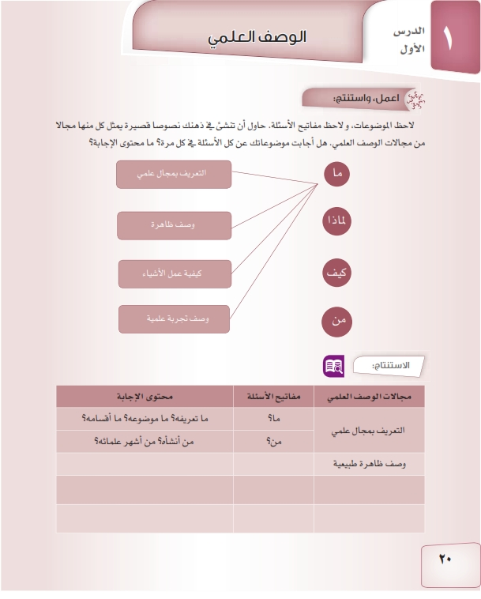
ص 20

Slide 3
ما تعريفها؟ ما أسبابها
ما؟
ما تعريف الظاهرة أو الحقيقة المراد إثباتها؟
كيف يتم إجراء التجربة؟
ما؟ كيف؟
وصف التجارب العلمية
ما تعريف الآلة أو الجهاز؟
كيف يعمل؟ كيف يمكن صيانته؟
ما؟ كيف؟
وصف نظام الأشياء

Slide 4
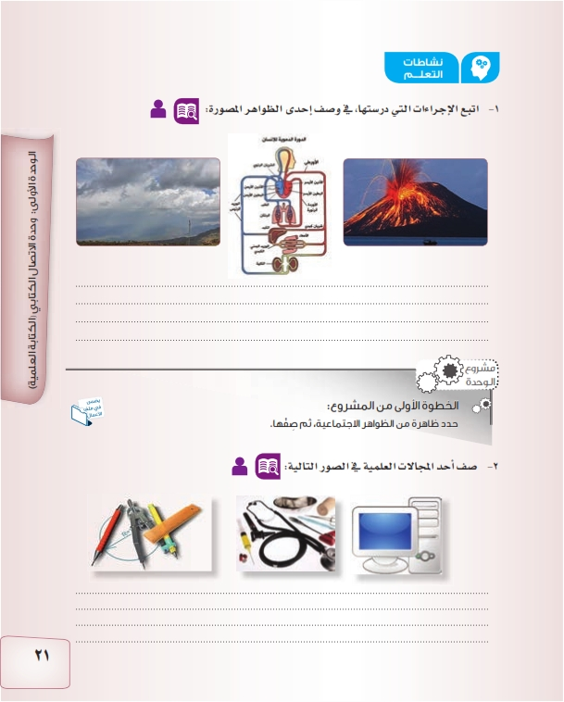
ص 21
البراكين: ظاهرة طبيعية، وهي عبارة عن تضاريس برية أو بحرية تخرج أو تنبعث منها مواد مصهورة حارة مع أبخرة وغازات مصاحبة لها من أعماق القشرة الأرضية. ويحدث ذلك من خلال فوهات أو شقوق. وتتراكم المواد المنصهرة أو تنساب حسب نوعها لتشكل أشكالاً أرضية مختلفة
أجزاؤه: المخروط البركاني – الفوهة – المدخنة – اللوافظ الغازية

Slide 5
ص 21
الهندسة الرياضية:
هي فرع من فروع الرياضيات المعنية بدراسة الأشكال، وقياس الحجوم والمساحات، ودراسة هندسة الفضاء. لأجل تطبيقها في مختلف المجالات كعلوم الفلك والبناء والتعمير وغيرها
من أشهر علمائه:
اقليدس، فيثاغورث، ارشميدس، أبو الريحان البيروني، ابن الهيثم، الخوارزمي

Slide 6
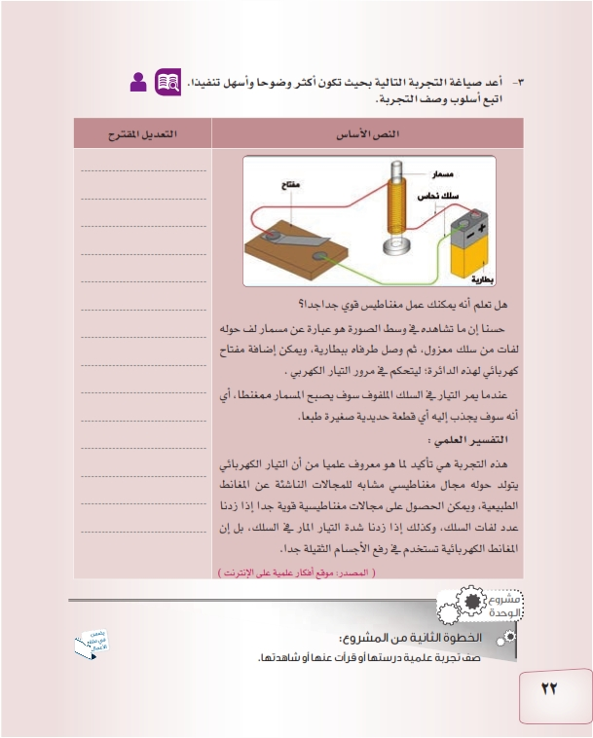
ص 22
المغنطة ظاهرة فيزيائية تعني انجذاب الحديد إلى بعض الأجسام التي تتميز بهذه الخاصية.
ومن المعروف علميا أن التيار الكهربائي يتولد حوله مجال مغناطيسي مشابه للمجالات الناشئة حول المغانط الطبيعية ولذلك يمكننا عمل مغناطيس قوي جدا جدا؟
ما نراه في الصورة هو عبارة عن مسمار لف حوله لفات من سلك معزول، ثم وصل طرفيه ببطارية، ويمكن إضافة مفتاح كهربائي لهذه الدائرة؛ ليتحكم في مرور التيار الكهربائي.
وللحصول على مجال مغناطيسي أقوى نزيد من عدد اللفات السلك، أو نزيد من شدة التيار المار في السلك.

Slide 7
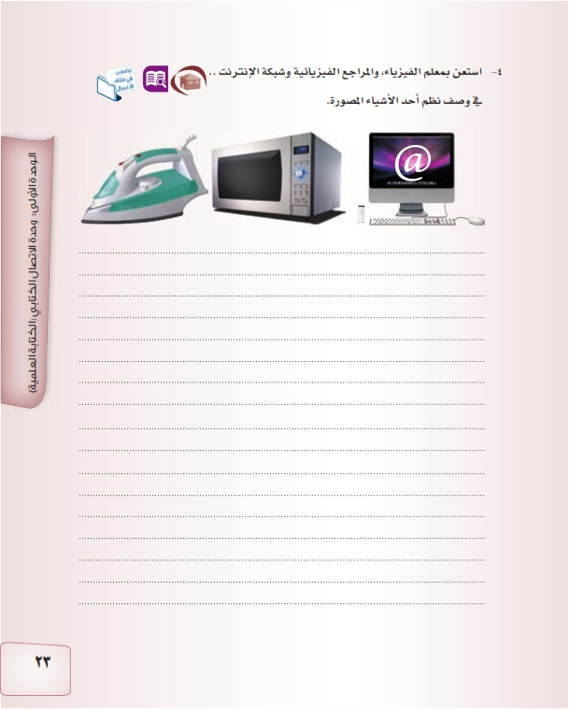
ص 23
فرن الميكروويف: هو جهاز كهربائي يستخدم في تسخين مختلف أنواع الأطعمة، وهذا النوع من الأفران مختلف عن الأفران التقليدية الأخرى حيث يعتمد في تسخينه للأطعمة على أشعة كهرومغناطيسية طولها الموجي قصير نسبياً تسمى (MICROWAVE)
يقوم عمل الميكروويف على مجموعة من التركيبات المتداخلة من الدوائر الكهربائيّة مع الأجهزة الميكانيكيّة ، وكلها تعمل على إنتاج الطاقة اللازمة لتسخين وطهي الطعام، ومصدر أشعة الميكروويف في هذا الفرن هو أنبوب يسمى بـ (أنبوب ميجانترون) حيث يقوم هذا الأنبوب بتحويل التيار الكهربائي إلى موجات كهرومغناطيسية والتي بدورها تدخل إلى الأطعمة، وتقوم بتحريك جزيئات الماء وجزيئات بعض المواد الأخرى الموجودة فيها، وبعد تعرض تلك الجزيئات للموجات تبدأ بالتحرك والاهتزاز والاحتكاك والتصادم مع بعضها البعض مما يكسبها حرارة وطاقة، فتصبح ساخنة.

Slide 8
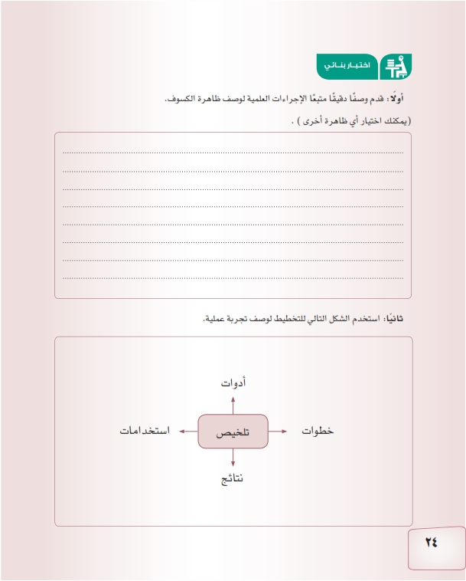
ص 24
كسوف الشمس :
هو ظاهرة فلكية تحدث عندما يكون الأرض والقمر والشمس على استقامة واحدة تقريبا ويكون القمر في المنتصف أي في وقت ولادة القمر الجديد عندما يكون في طور المحاق مطلع الشهر القمري بحيث يلقي القمر ظله على الأرض وفي هذه الحالة إذا كنا في مكان ملائم لمشاهدة الكسوف سنرى قرص القمر المظلم يعبر قرص الشمس المضيء
ولو كان مستوى مدار القمر حول الأرض منطبقا على المستوى الكسوفي لحصل كسوف نهاية كل شهر قمري بالضرورة لكن ظل القمر لا يسقط على الأرض إلا عندما يكون القمر في إحدى عقدتيه أو قريبا منهما.
بشكل عام قد تستمر عملية الكسوف الكلي من بدايتها إلى نهايتها قرابة الثلاث ساعات ونصف أما مرحلة الكسوف الكلي (أي استتار قرص الشمس بشكل كامل) فهي تتراوح من دقيقتين إلى سبع دقائق في أحسن الأحوال

Slide 9
تجربة مبدأ عمل الصاروخ
بنفس المبدأ تعمل المركبات الفضائية فعند انطلاق الصاروخ إلى الفضاء يُحرق كمية كبيرة من الوقود ينتج عنها كمية كبيرة من الغازات تجعله ينطلق باتجاه معاكس لحركة الغازات
بالون - شريط لاصق
ماصة بلاستيكية
1- أدخل الخيط في الماصة
2- اربط طرفي الخيط بمسمارين مثبتين على حائطين متقابلين في غرفتك
3- انفخ البالون ألصق البالون بالماصة بوساطة الشريط اللاصق .
4- أبعد أصابعك عن البالون
الهواء الخارج يدفع البالون بالاتجاه المعاكس لحركة الهواء الخارج من البالون

Slide 10
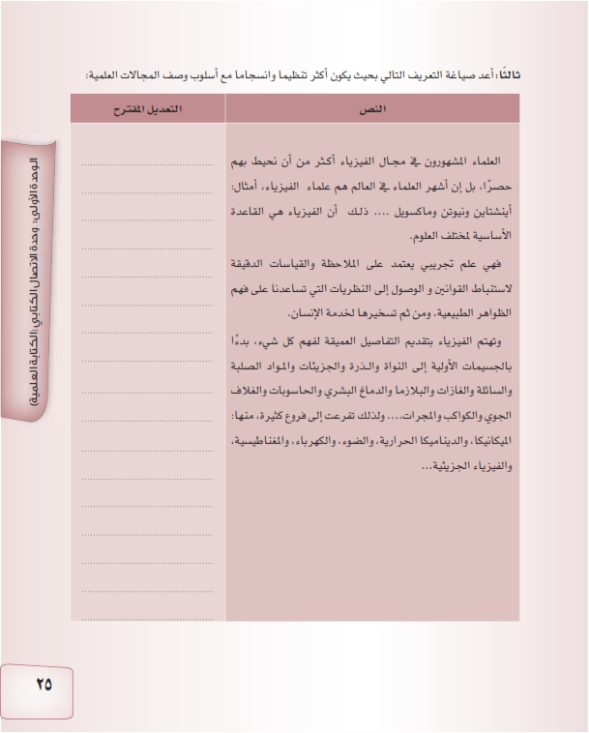
ص 25
1- الفيزياء علم تجريبي .....
4
2- وتتفرع الفيزياء إلى فروع كثيرة منها:
1
3- والفيزياء هي القاعدة الأساسية لمختلف العلوم ، وهي تهتم الفيزياء بتقديم التفاصيل العميقة لكل شيء بدءا ...
3
2
4- والعلماء المشهورون ...

